Slide 1
CHỦ ĐỀ 5
Giải quyết vấn đề với sự trợ giúp của máy tính
Bài 16. THỰC HÀNH:
LẬP CHƯƠNG TRÌNH MÁY TÍNH

Slide 2
NHIỆM VỤ 1. TÍNH LƯƠNG
Yêu cầu:
Theo thuật toán được mô tả ở Bài 15, em hãy lập chương trình tính và hiển thị tiền lương của một nhân viên khi biết mức lương (tiền lương trong một giờ làm việc) và số giờ làm việc trong tuần của họ bằng ngôn ngữ lập trình Scratch.

Slide 3
Hướng dẫn:
a) Cài đặt thuật toán:
Bước 1. Tạo các biến nhớ:
– Biến đầu vào: muc_luong; tgian_ laodong.
– Biến đầu ra: tien_luong.
– Biến trung gian: tgian_dmuc; tgian_vuot; luong_dmuc; luong_vuot.

Slide 4
Bước 2. Mô tả lại thuật toán theo ngôn ngữ lập trình

Slide 5
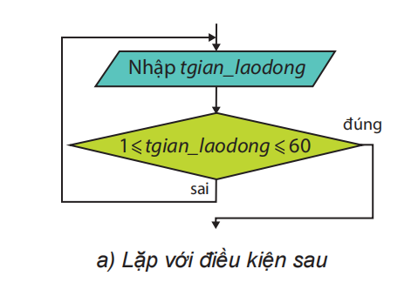
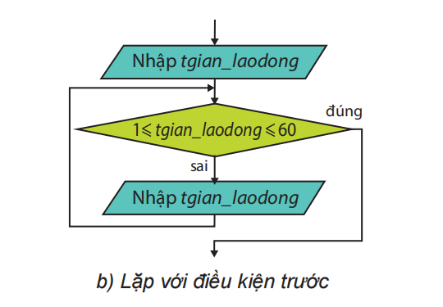
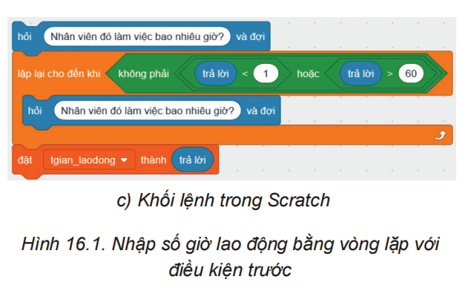
Notes:
Vì chương trình là bản mô tả thuật toán theo quy tắc của ngôn ngữ lập trình nên đôi khi em phải hiệu chỉnh cách mô tả thuật toán để có thể cài đặt được bằng những công cụ của ngôn ngữ lập trình.
Bước nhập dữ liệu tgian_laodong sử dụng cấu trúc lặp với điều kiện sau (Hình 16.1a) cần phải chuyển thành những câu lệnh sử dụng vòng lặp với điều kiện trước (Hình 16.1b) để phù hợp với cấu trúc lặp có sẵn trong ngôn ngữ lập trình trực quan (Hình 16.1c).

Slide 6
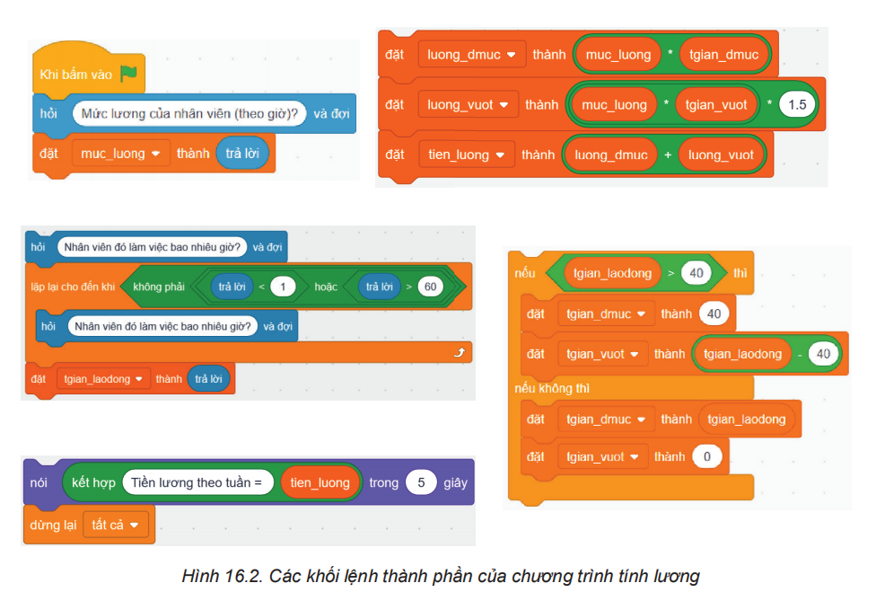
Notes:
Bước 3. Tạo chương trình
Nhận dạng các khối lệnh trong Hình 16.2 tương ứng với từng phần của sơ đồ khối đã được trình bày trong Bài 15 (Hình 15.2) và lắp ghép chúng lại theo đúng thứ tự. Lưu ý: Hệ số 1,5 trong sơ đồ thuật toán cần phải thay bằng 1.5 (sử dụng dấu chấm thay cho dấu phẩy ngăn cách phần nguyên và phần thập phân) trong chương trình.

Slide 7
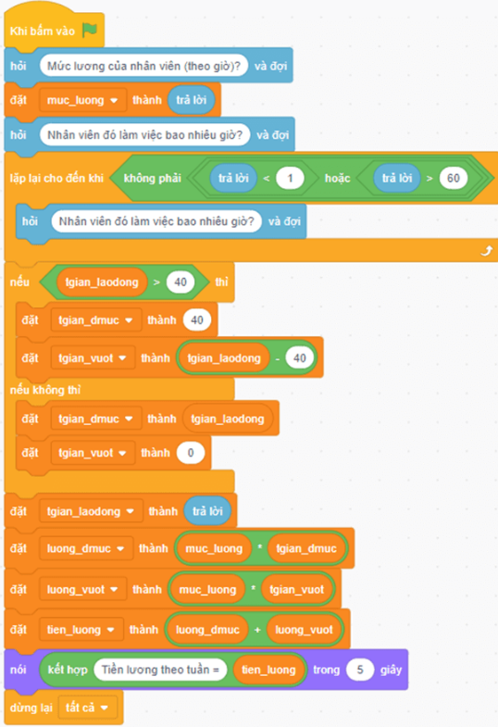

Slide 8
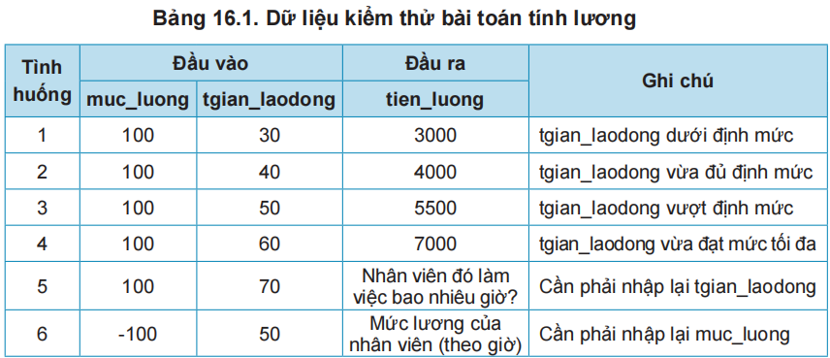
b) Gỡ lỗi:
Bộ giá trị ở tình huống 6 cho thấy có những giá trị đầu vào chưa hợp lí. Em cần chỉnh sửa chương trình để có một chương trình hoạt động tốt.
Notes:
Lập các bộ dữ liệu kiểm thử chương trình (Bảng 16.1). Mỗi bộ đại diện cho một tình huống dữ liệu để kiểm tra hoạt động của chương trình. Nếu chương trình hoạt động không đúng yêu cầu, chương trình đã gặp lỗi, cần phải sửa.
– Với mỗi bộ giá trị đầu vào (từ tình huống 1 đến tình huống 4), chương trình cần trả lại đúng giá trị đầu ra.
– Bộ giá trị ở tình huống 5 đại diện cho trường hợp cần nhập lại dữ liệu như đã được mô tả trong thuật toán.

Slide 9

NHIỆM VỤ 2.
TÌM GIÁ TRỊ LỚN NHẤT

Slide 10
Yêu cầu
Tìm và hiển thị giá trị lớn nhất của một dãy số nguyên dương được nhập vào từ bàn phím. Số lượng các số trong dãy không được biết trước khi nhập dữ liệu, chỉ biết rằng quá trình nhập các số của dãy sẽ kết thúc khi nhập vào số 0.

Slide 11
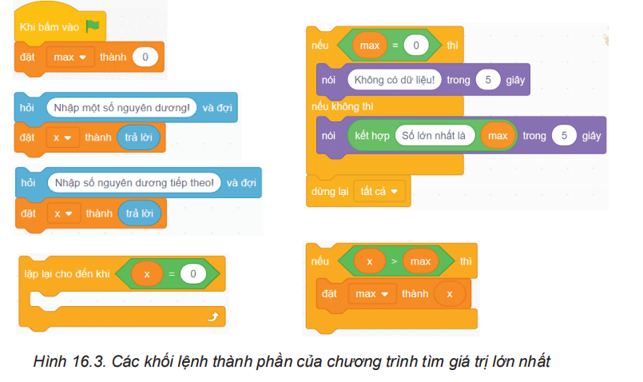
a) Cài đặt thuật toán
Bước 1. Tạo các biến
– Biến đầu vào: x.
– Biến đầu ra: max.
Bước 2. Tạo chương trình
Nhận dạng các khối lệnh trong Hình 16.3 tương ứng với từng phần và lắp ghép chúng lại theo đúng thứ tự.

Slide 12
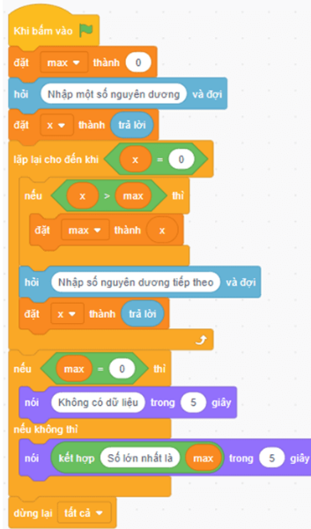

Slide 13
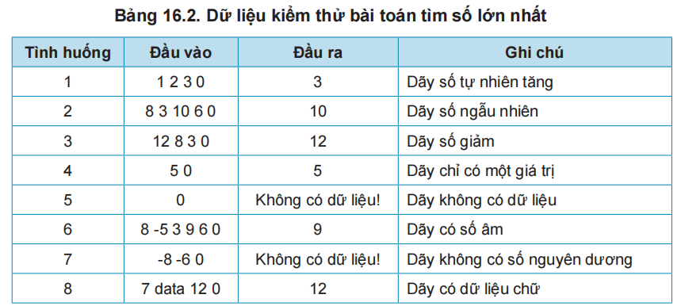
b) Gỡ lỗi
Notes:
Khi chạy chương trình, lần lượt nhập các số trong bộ dữ liệu kiểm thử (Bảng 16.2).
Cần nhập từng số và nhấn phím Enter trước khi nhập số tiếp theo cho đến khi kết thúc bằng số 0.
Mặc dù bài toán yêu cầu đầu vào là những số nguyên dương nhưng chương trình sẽ tốt hơn nếu phát hiện được và loại bỏ những dữ liệu không đúng yêu cầu.
– Với mỗi bộ giá trị đầu vào (từ tình huống 1 đến tình huống 4), chương trình cần trả lại đúng giá trị đầu ra.
– Bộ giá trị ở tình huống 5 đại diện trường hợp không có số nguyên dương nào được nhập.
– Tình huống 6, 7 có những giá trị đầu vào không hợp lệ nhưng chương trình vẫn xử lí đúng.
– Bộ giá trị ở tình huống 8 cho thấy có những giá trị đầu vào không hợp lệ, dẫn đến kết quả sai. Việc chỉnh sửa chương trình để có một chương trình hoạt động tốt trong tình huống này là bài tập vận dụng.

Slide 14

LUYỆN TẬP
Bộ giá trị ở tình huống 6 (Bảng 16.2) cho thấy có những giá trị đầu vào chưa hợp lí. Em hãy chỉnh sửa chương trình để có một chương trình hoạt động tốt.
Notes:
- Tình huống 5 đầu vào chỉ có một giá trị nên không thể làm phép so sánh, ta cần thêm từ 1 giá trị số trở lên
- Tình huống 8 có đầu vào chứa dữ liệu không phải số là “data”, cần thay thế dữ liệu này

Slide 15

VẬN DỤNG
Ngôn ngữ lập trình trực quan không phân biệt dữ liệu đầu vào là dạng số hay dạng chữ.
Vì vậy, chương trình được lập trong Nhiệm vụ 2 cho kết quả sai khi thực hiện với bộ dữ liệu ở tình huống 8 (Bảng 16.2). Em hãy sửa chương trình để có thể xác thực dữ liệu và bỏ qua dữ liệu dạng chữ trong bộ dữ liệu đầu vào.
Notes:
Ta cần sử dụng một hàm để kiểm tra dữ liệu đầu vào. Đầu tiên, chúng ta kiểm tra xem các số có phải một danh sách không. Nếu chương trình báo lỗi và kết thúc. Tiếp theo, kiểm tra từng phần tử trong danh sách xem chúng có phải số nguyên hay không. Nếu không phải, chương trình sẽ phông báo lỗi và kết thúc

